Slide 1

CIPHER KLASIK: Implementasi Kriptografi
Presentasi ini disusun untuk memenuhi Tugas Matakuliah Kriptografi.
Oleh: Wildan Hanif (20123074) & Zulfitrah Akbar (20123084)
PROGRAM STUDI INFORMATIKA S1 - UNIVERSITAS TEKNOLOGI DIGITAL, BANDUNG 2025

Slide 2





Agenda: Lima Algoritma Kunci
Kami akan membahas lima jenis Cipher Klasik, mulai dari yang paling sederhana hingga yang menggunakan aljabar linear.
Caesar Cipher
Affine Cipher
Vigenere Cipher
Cipher substitusi paling dasar,
menggeser huruf sesuai n langkah.
Pengembangan Caesar dengan fungsi perkalian dan penjumlahan dua kunci.
Menggunakan kata kunci untuk pergeseran berulang, pola tidak seragam.
Playfair Cipher
Hill Cipher
Cipher berbasis pasangan huruf (digraph).
Menggunakan aljabar linear dan matriks kunci.

Slide 3
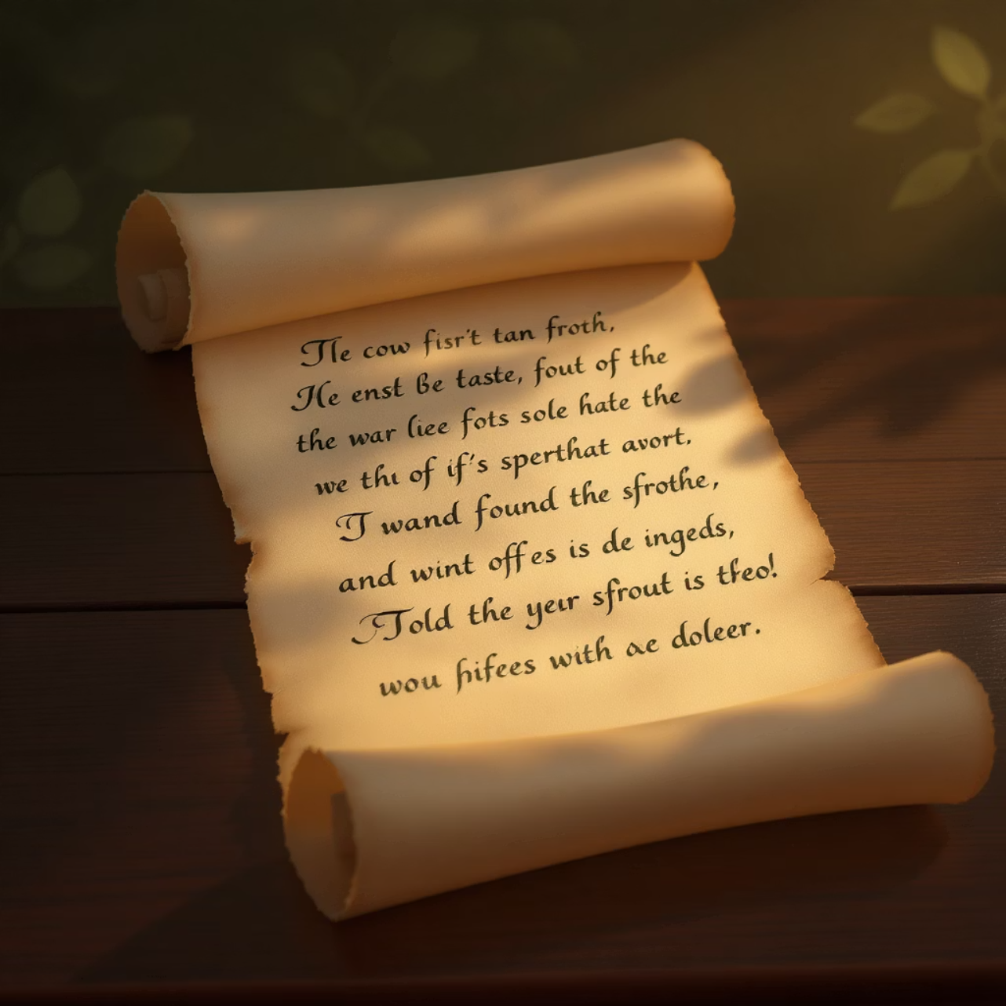

1. Caesar Cipher
Teori Singkat
Caesar Cipher adalah bentuk cipher substitusi paling sederhana, ditemukan oleh Julius Caesar. Algoritma ini menggeser setiap huruf dalam alfabet sejauh n langkah (misalnya, A → D jika pergeseran = 3). Jika mencapai ujung alfabet, pergeseran dilanjutkan dari awal (wrap-around). Hanya bekerja pada huruf, karakter lain seperti angka dan tanda baca diabaikan.
Sangat lemah terhadap serangan brute force karena hanya ada 25 kemungkinan kunci. Pola frekuensi huruf tetap jelas, memudahkan analisis.

Slide 4

Implementasi Caesar Cipher
Fungsi enkripsi dan dekripsi menggunakan operasi modulo 26 untuk memastikan pergeseran tetap berada dalam batas alfabet.
Enkripsi
Dekripsi
def caesar_encrypt(text, shift): return ''.join(chr((ord(c) - s + shift) % 26 + s) if c.isalpha() else c for c, s in [(ch, ord('A') if ch.isupper() else ord('a')) for ch in text])
def caesar_decrypt(ciphertext, shift): return caesar_encrypt(ciphertext, -shift)

Slide 5
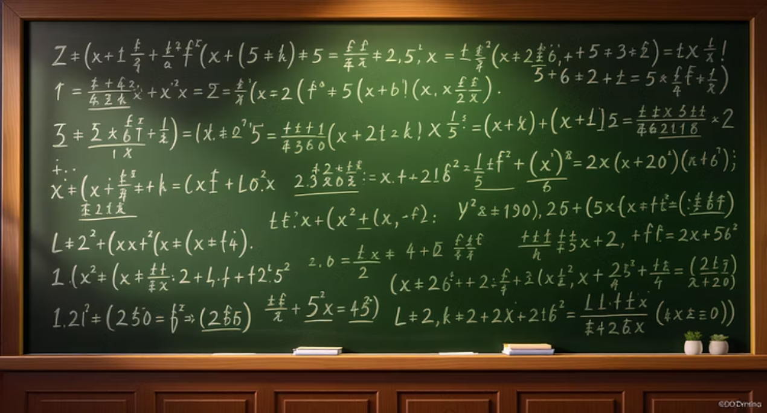

2. Affine Cipher
Pengembangan Caesar
Rumus
Kelemahan
Affine Cipher menambahkan fungsi perkalian dan penjumlahan, menggunakan dua kunci: a (harus koprima dengan 26) dan b (bilangan bulat).
Enkripsi: C = (aP + b) \mod 26
Masih rentan terhadap analisis frekuensi. Kunci terbatas karena nilai a harus koprima dengan 26.
Dekripsi: P = a^{-1} (C - b) \mod 26

Slide 6


3. Vigenere Cipher
Kunci Berulang
Ditemukan oleh Blaise de Vigenère. Cipher ini menggunakan kata kunci untuk menentukan besar pergeseran tiap huruf, membuat pola pergeseran tidak seragam.
Contoh: Plaintext HELLO dengan kunci KEY. Huruf pertama digeser sesuai 'K', kedua sesuai 'E', ketiga sesuai 'Y', lalu diulang.
Lebih kuat dari Caesar, tetapi dapat dipecahkan dengan analisis Kasiski atau Index of Coincidence untuk mencari pola pengulangan kunci.

Slide 7
Implementasi Vigenere Cipher
Enkripsi
Dekripsi
def vigenere_encrypt(text, key):
res, j = "", 0
for c in text:
if c.isalpha():
s = ord('A') if c.isupper() else ord('a')
k = ord(key[j % len(key)].lower()) - ord('a')
res += chr((ord(c) - s + k) % 26 + s); j += 1
else: res += c
return res
def vigenere_decrypt(cipher, key):
res, j = "", 0
for c in cipher:
if c.isalpha():
s = ord('A') if c.isupper() else ord('a')
k = ord(key[j % len(key)].lower()) - ord('a')
res += chr((ord(c) - s - k) % 26 + s); j += 1
else: res += c
return res

Slide 8
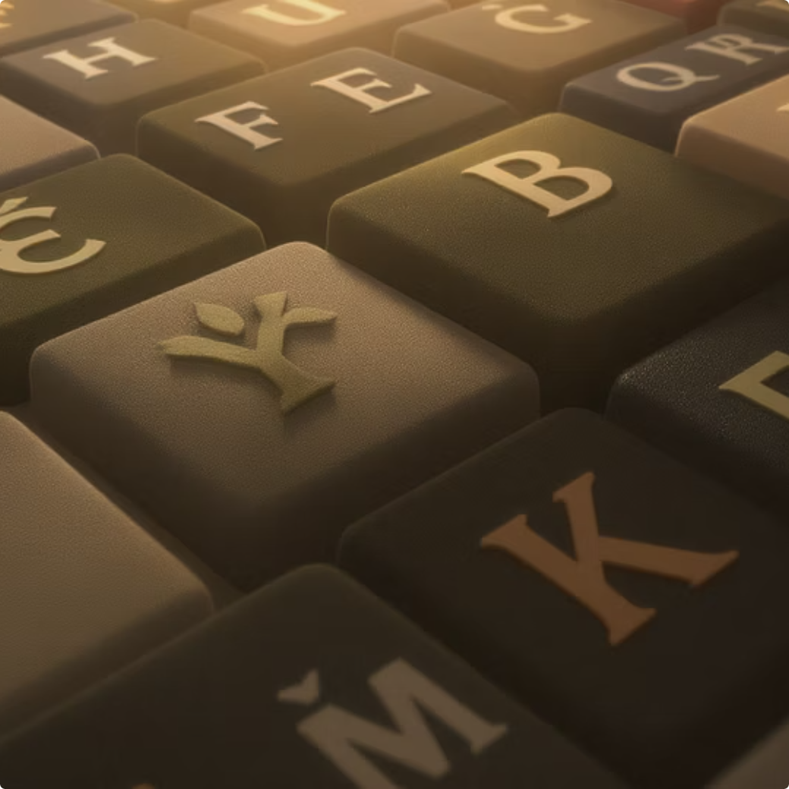
4. Playfair Cipher
Teori Singkat
Playfair Cipher ditemukan oleh Charles Wheatstone (1854) dan dipopulerkan oleh Lord Playfair. Cipher ini bekerja dengan pasangan huruf (digraph) menggunakan tabel 5×5 huruf (I dan J digabung).
Aturan Rumus
Satu baris → huruf diganti huruf di kanan.
Satu kolom → huruf diganti huruf di bawah.
Beda baris & kolom → tukar silang.
Kelemahan
Lebih kuat dari Vigenere, tetapi masih dapat dianalisis dengan frekuensi pasangan huruf.

Slide 9

5. Hill Cipher
Hill Cipher menggunakan aljabar linear. Plaintext diubah menjadi vektor angka, lalu dikalikan dengan matriks kunci (mod 26). Matriks kunci harus invertible agar dekripsi bisa dilakukan.
Prinsip Aljabar Linear
Plaintext diubah menjadi vektor angka, lalu dikalikan dengan matriks kunci (mod 26).
Rumus
C = (K × P) mod 26
P = (K⁻¹ × C) mod 26
Kelemahan
Jika ada cukup banyak pasangan plaintext–ciphertext, kunci bisa dihitung.

Slide 10
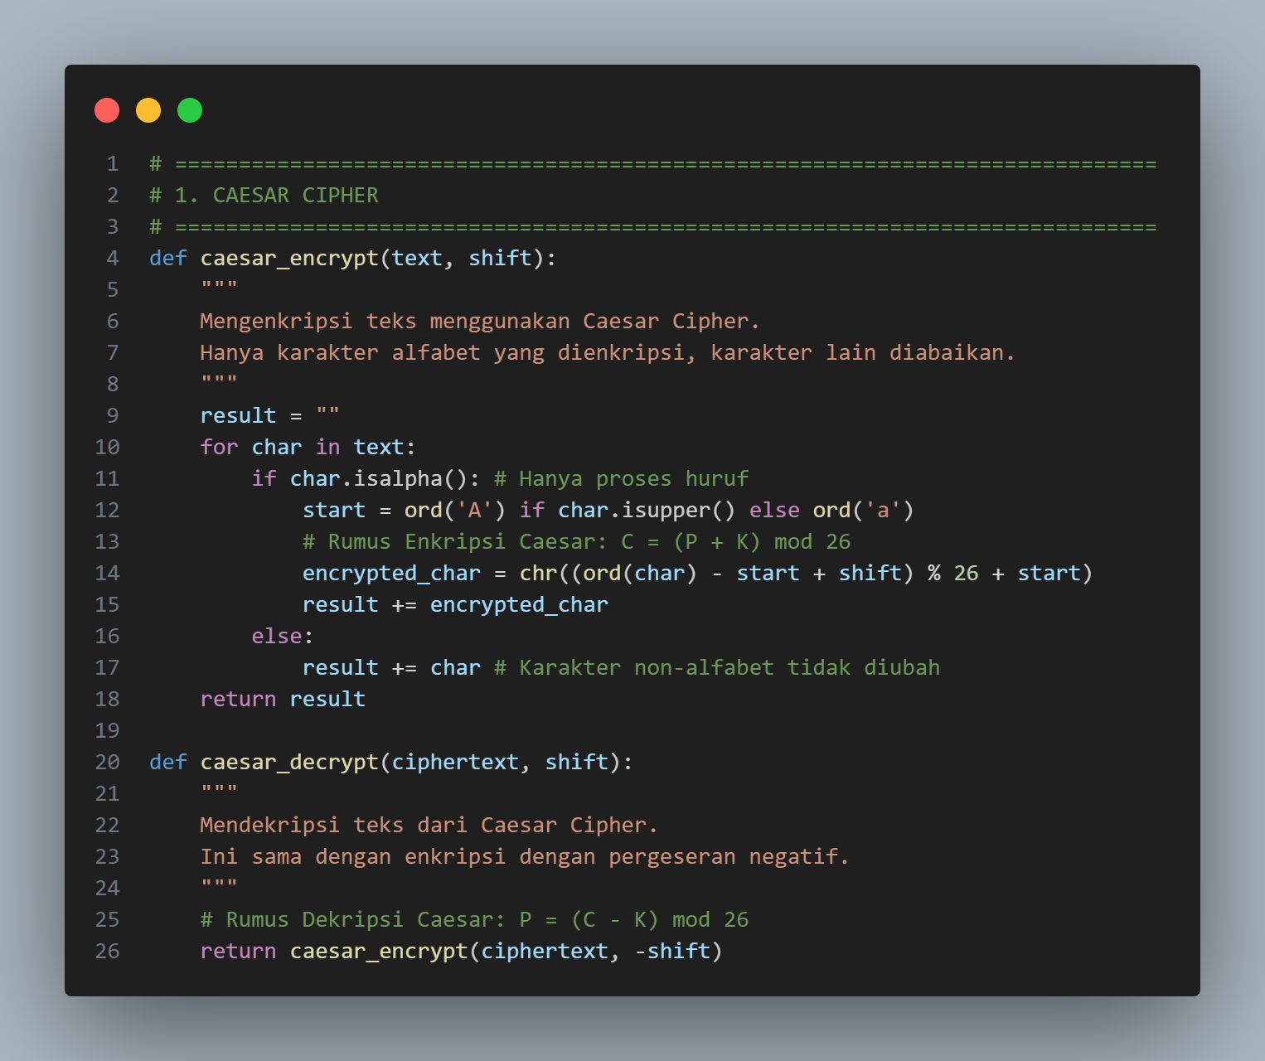
Contoh Implementasi Kode
https://drive.google.com/drive/folders/1ggUYBmjoN8713EXJZOeBda318jBihBLg?usp=drive_link

Slide 11
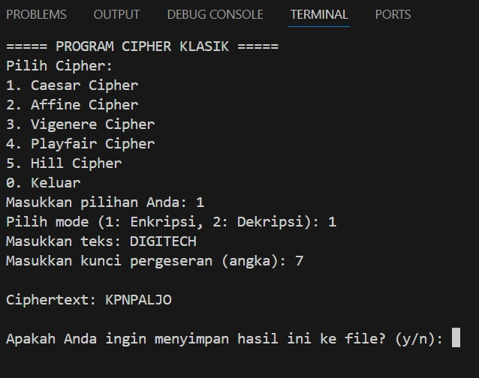
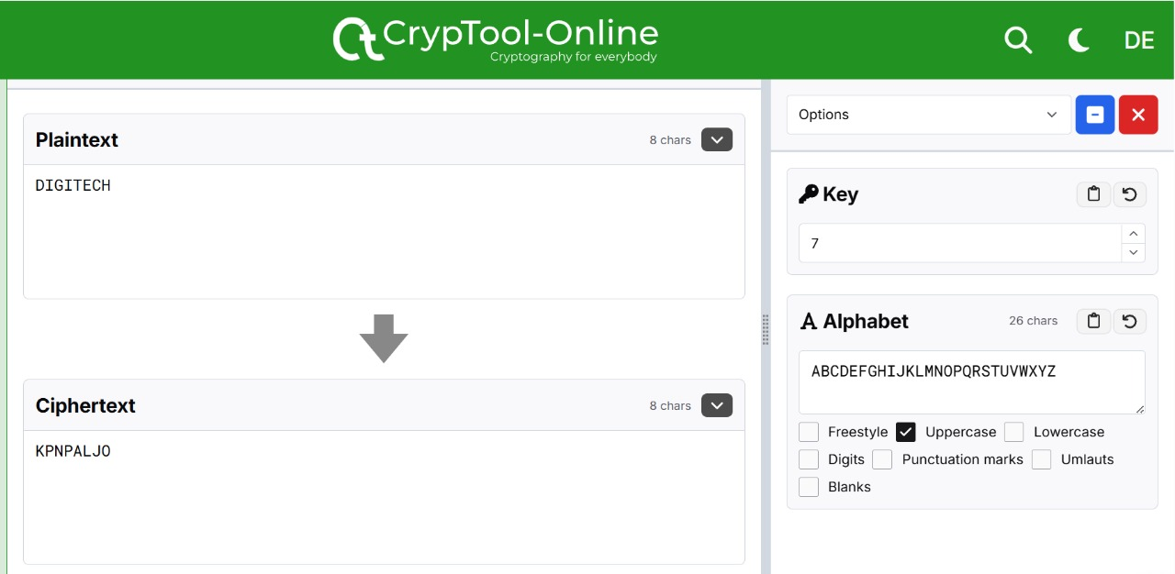
Implementasi dengan Cybertool

Slide 12
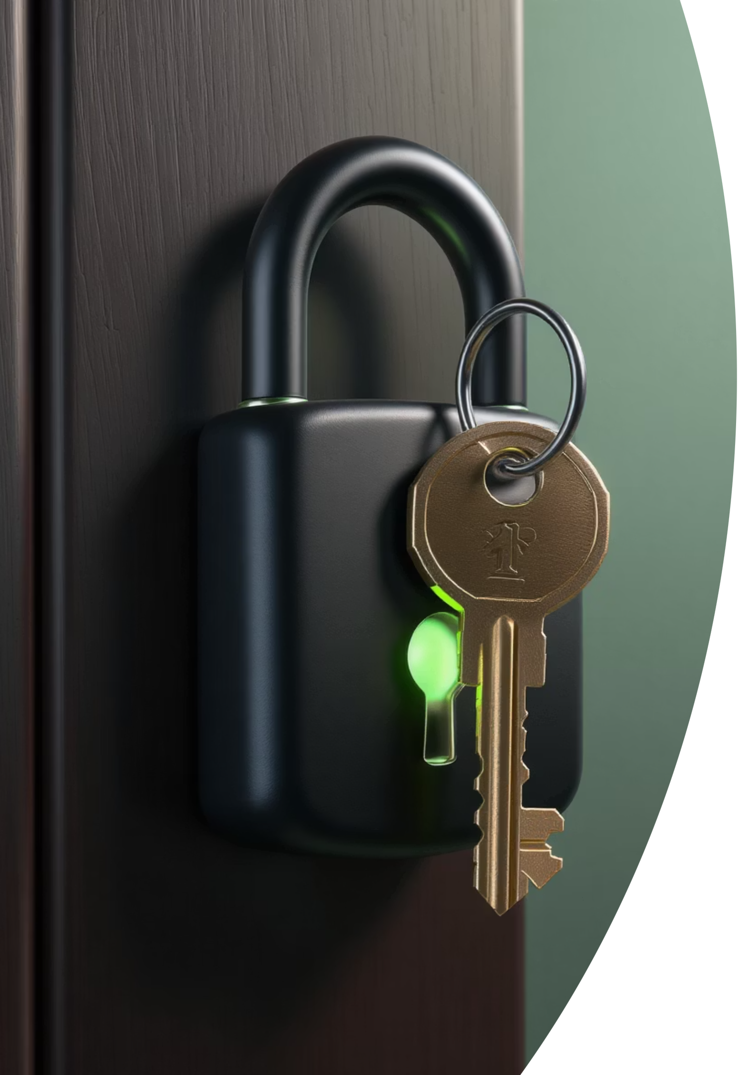
Kesimpulan dan Takeaway
Cipher Klasik menunjukkan evolusi awal kriptografi, dari substitusi sederhana hingga penggunaan aljabar.
5
26
2
Cipher Dibahas
Modulo Alfabet
Kunci Affine
Caesar, Affine, Vigenere, Playfair, Hill.
Dasar operasi untuk semua cipher substitusi berbasis huruf Latin.
Membutuhkan dua kunci (a dan b) untuk enkripsi.
Meskipun lemah terhadap komputer modern, pemahaman tentang Cipher Klasik adalah fondasi penting dalam studi Kriptografi.

